Slide 1
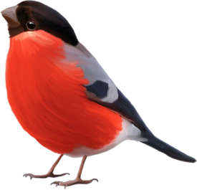
МДОУ «Детский сад №117»
ПРЕЗЕНТАЦИЯ
ЭКОЛОГИЧЕСКАЯ АКЦИЯ:
«ПОКОРМИ ПТИЦ ЗИМОЙ!»
Руководители акции воспитатели:
Левинова Лариса Васильевна
Мальгина Елена Николаевна
г. Саранск , 2020г.

Slide 2
МДОУ «Детский сад №117»
АКЦИЯ:
«»
Руководители акции
воспитатели:
Левинова Лариса Васильевна
Мальгина Елена Николаевна
Старшая группа.
г. Саранск ,2019г.
Экологическая акция «ПОКОРМИ ПТИЦ ЗИМОЙ!»
Цель акции :
привлечь внимание подрастающего поколения к проблемам охраны окружающей среды.
Задачи акции :
формировать экологическую культуру у детей дошкольного возраста;
воспитывать у детей бережное отношение к природе;
вовлекать детей и родителей в активную творческую деятельность дошкольной образовательной организации.
В акции участвовали дети старшей группы.

Slide 3
МДОУ «Детский сад №117»
АКЦИЯ:
«»
Руководители акции
воспитатели:
Левинова Лариса Васильевна
Мальгина Елена Николаевна
Старшая группа.
г. Саранск ,2019г.
Виды деятельности:
подвижная игровая деятельность;
дидактические игры;
настольные игры;
сюжетно-ролевые игры;
чтение художественной литературы;
художественное творчество;
трудовая деятельность;
наблюдение в природе;
экспериментирование.
Продукт совместной деятельности:
кормушка для птиц

Slide 4
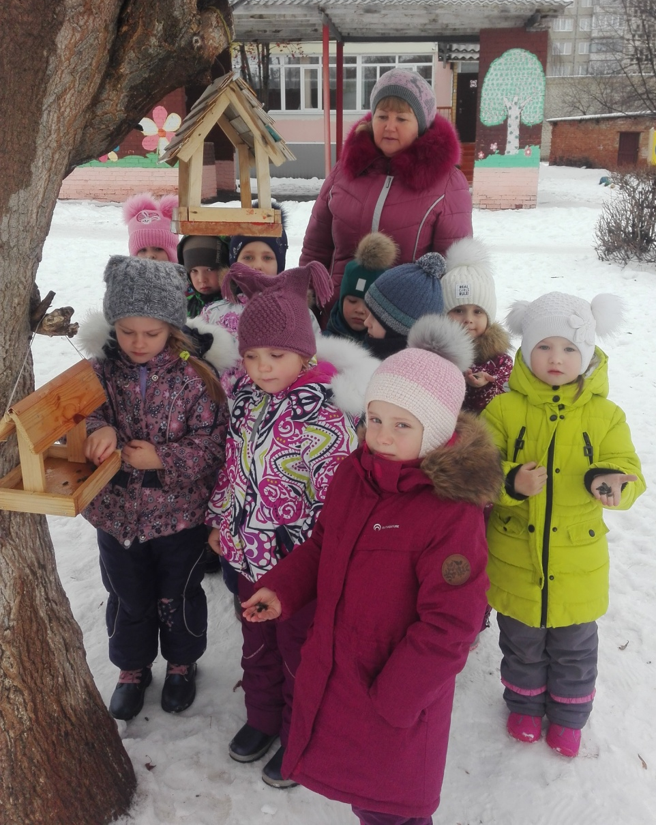
МДОУ «Детский сад №117»
АКЦИЯ:
«»
Руководители акции
воспитатели:
Левинова Лариса Васильевна
Мальгина Елена Николаевна
Старшая группа.
г. Саранск ,2019г.
Покормите птиц зимой! Пусть со всех концов К вам слетятся, как домой, Стайки на крыльцо.
Сколько гибнет их - не счесть,
Видеть тяжело.
А ведь в нашем сердце есть
И для птиц тепло.
Приучите птиц в мороз, К своему окну, Чтоб без песен не пришлось Нам встречать весну!
А. Яшин

Slide 5
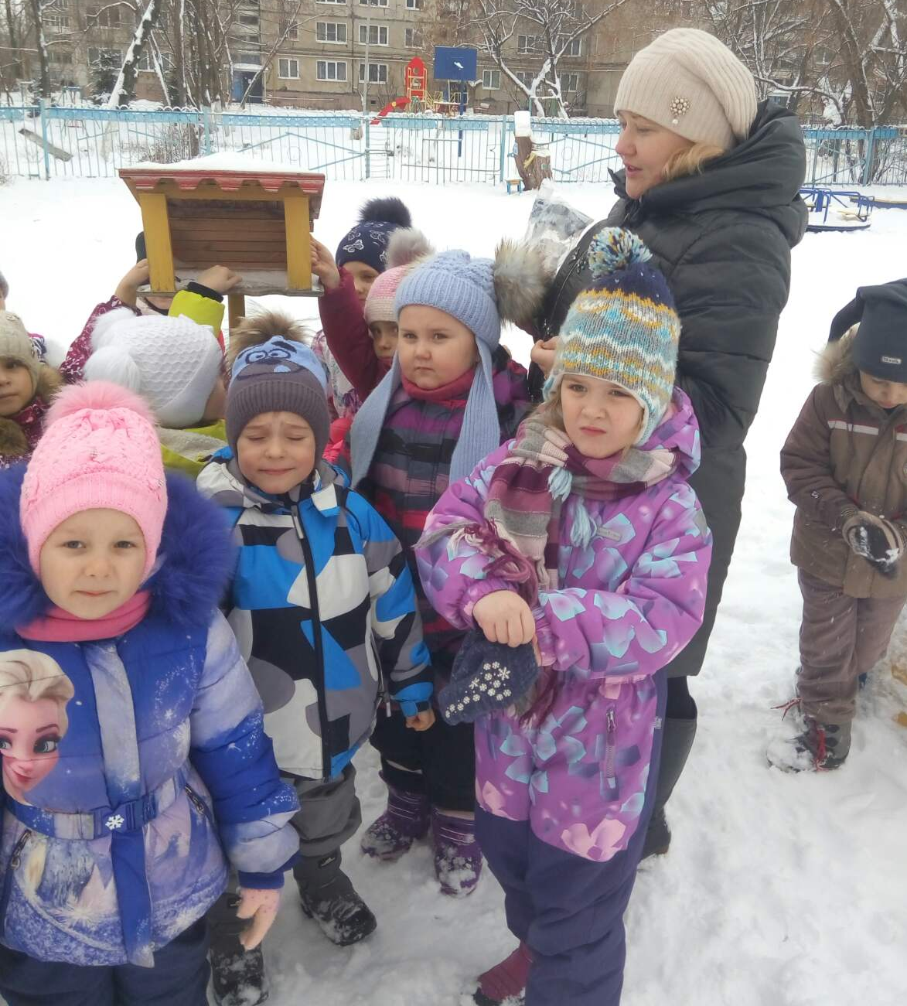
МДОУ «Детский сад №117»
АКЦИЯ:
«»
Руководители акции
воспитатели:
Левинова Лариса Васильевна
Мальгина Елена Николаевна
Старшая группа.
г. Саранск ,2019г.
НАБЛЮДЕНИЕ В ПРИРОДЕ:
«Кто к кормушке прилетал?»

Slide 6
НАБЛЮДЕНИЕ ЗА ПОЛЁТОМ ПТИЦ

Slide 7
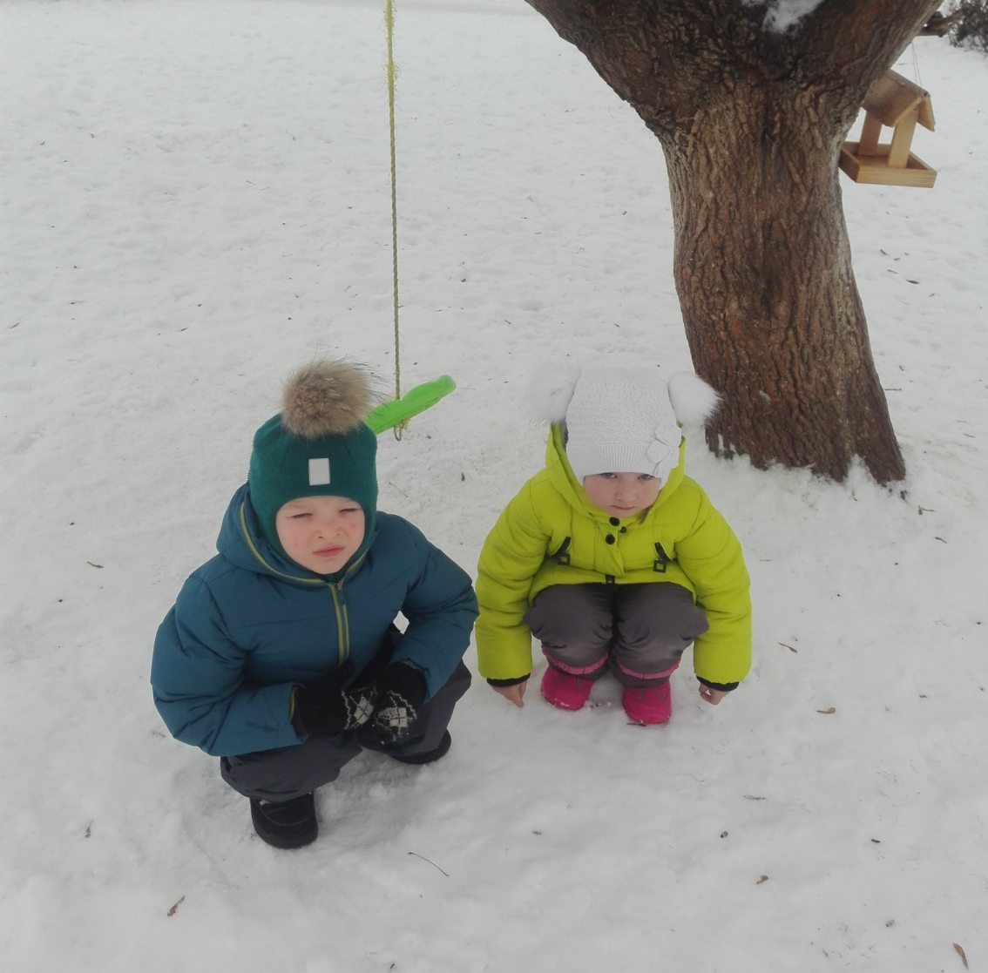
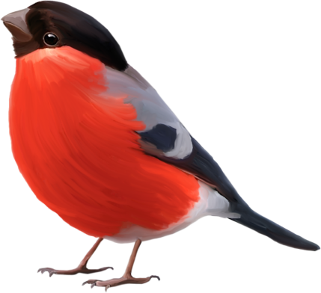
НАБЛЮДЕНИЕ ЗА СЛЕДАМИ ПТИЦ
НА СНЕГУ

Slide 8
ДНЕВНИК НАБЛЮДЕНИЯ
«ПТИЦЫ НА КОРМУШКЕ»

Slide 9
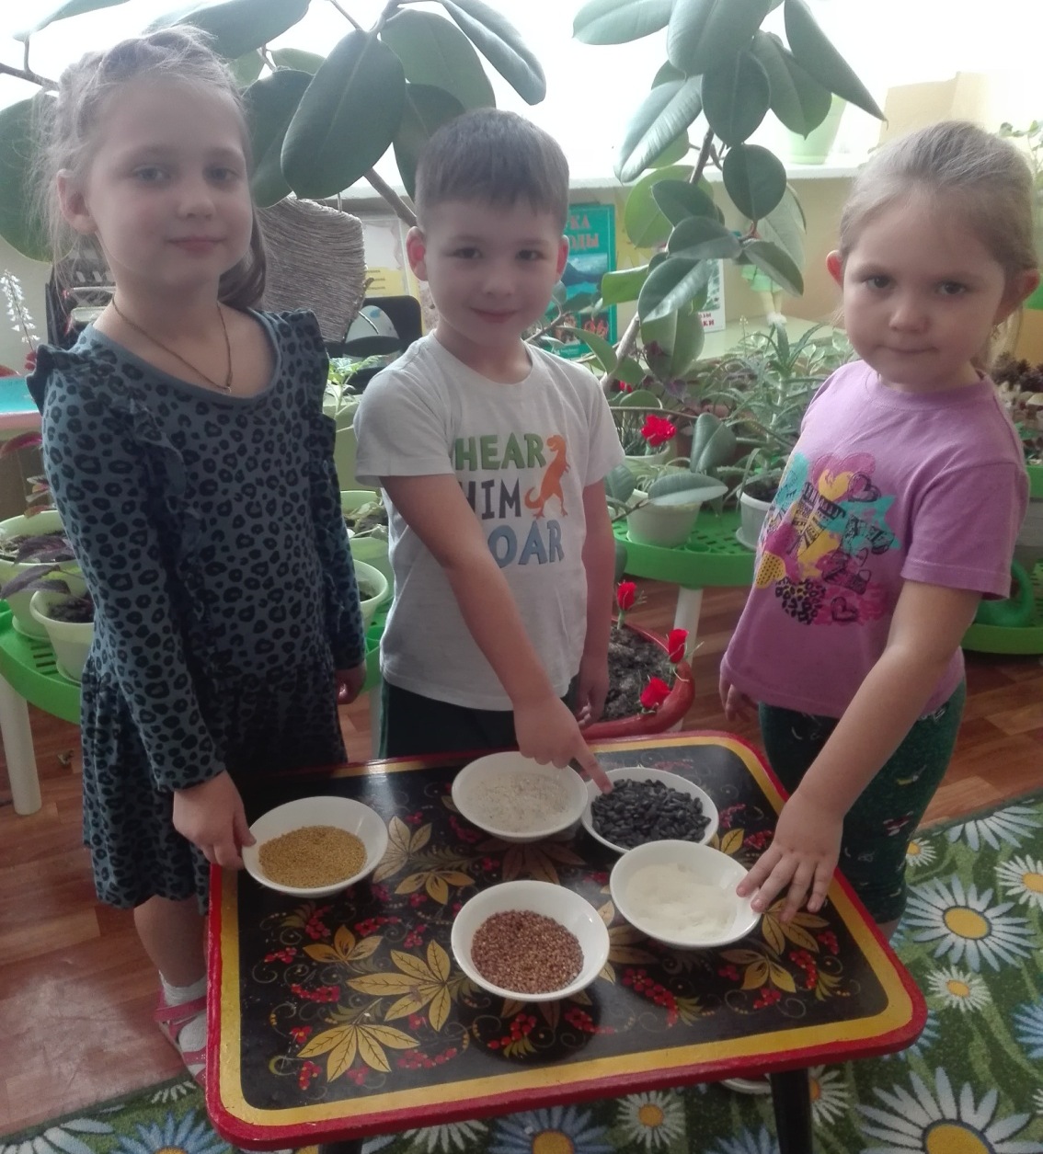
МДОУ «Детский сад №117»
АКЦИЯ:
«»
Руководители акции
воспитатели:
Левинова Лариса Васильевна
Мальгина Елена Николаевна
Старшая группа.
г. Саранск ,2019г.
ЭКСПЕРИМЕНТИРОВАНИЕ
«ЧТО ПТИЧКИ КЛЮЮТ?»

Slide 10
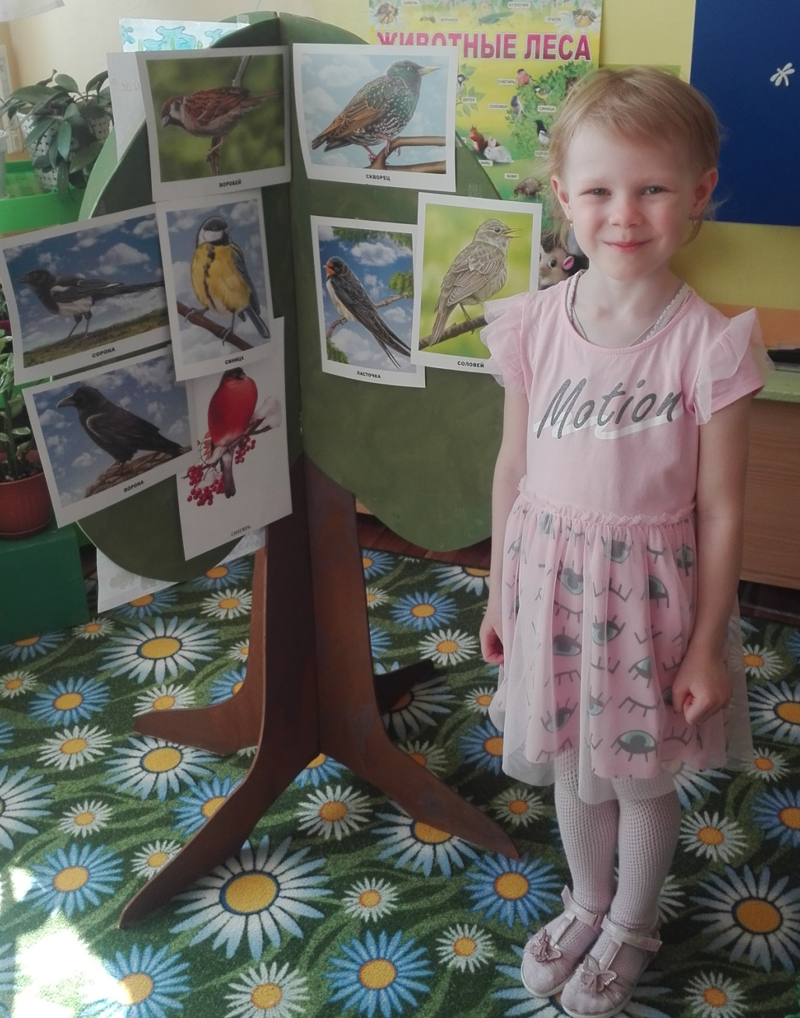
ОРГАНИЗОВАНО-ОБРАЗОВАТЕЛЬНАЯ ДЕЯТЕЛЬНОСТЬ
«ЗИМУЮЩИЕ ПТИЦЫ МОЕГО КРАЯ»

Slide 11
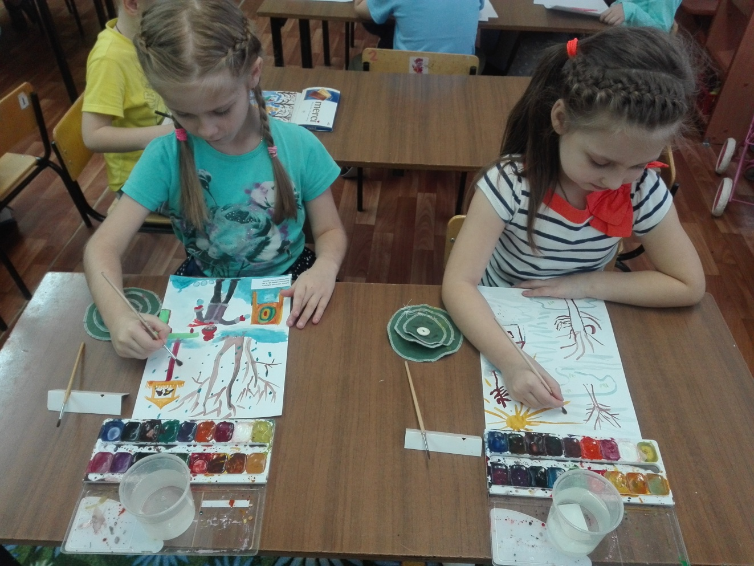
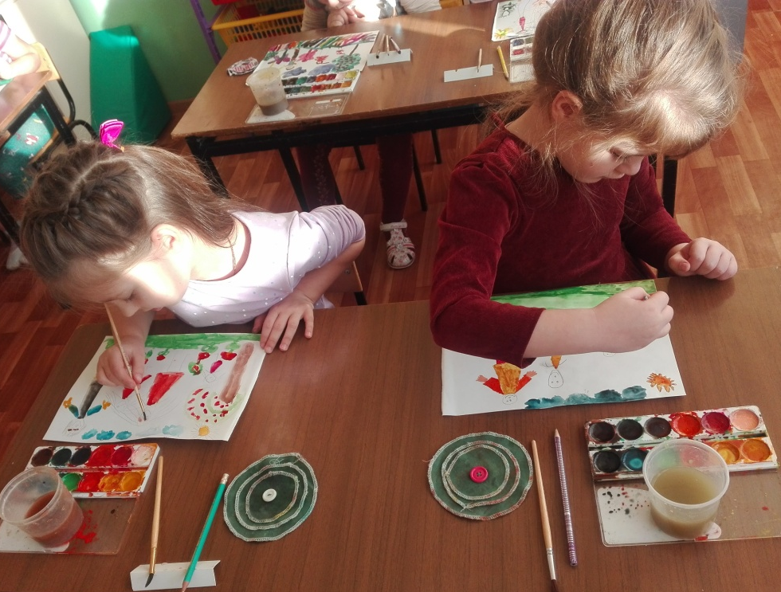
РИСОВАНИЕ
«КАК МЫ ВЕШАЛИ КОРМУШКИ ДЛЯ ПТИЧЕК»
МДОУ «Детский сад №117»
АКЦИЯ:
«»
Руководители акции
воспитатели:
Левинова Лариса Васильевна
Мальгина Елена Николаевна
Старшая группа.
г. Саранск ,2019г.

Slide 12
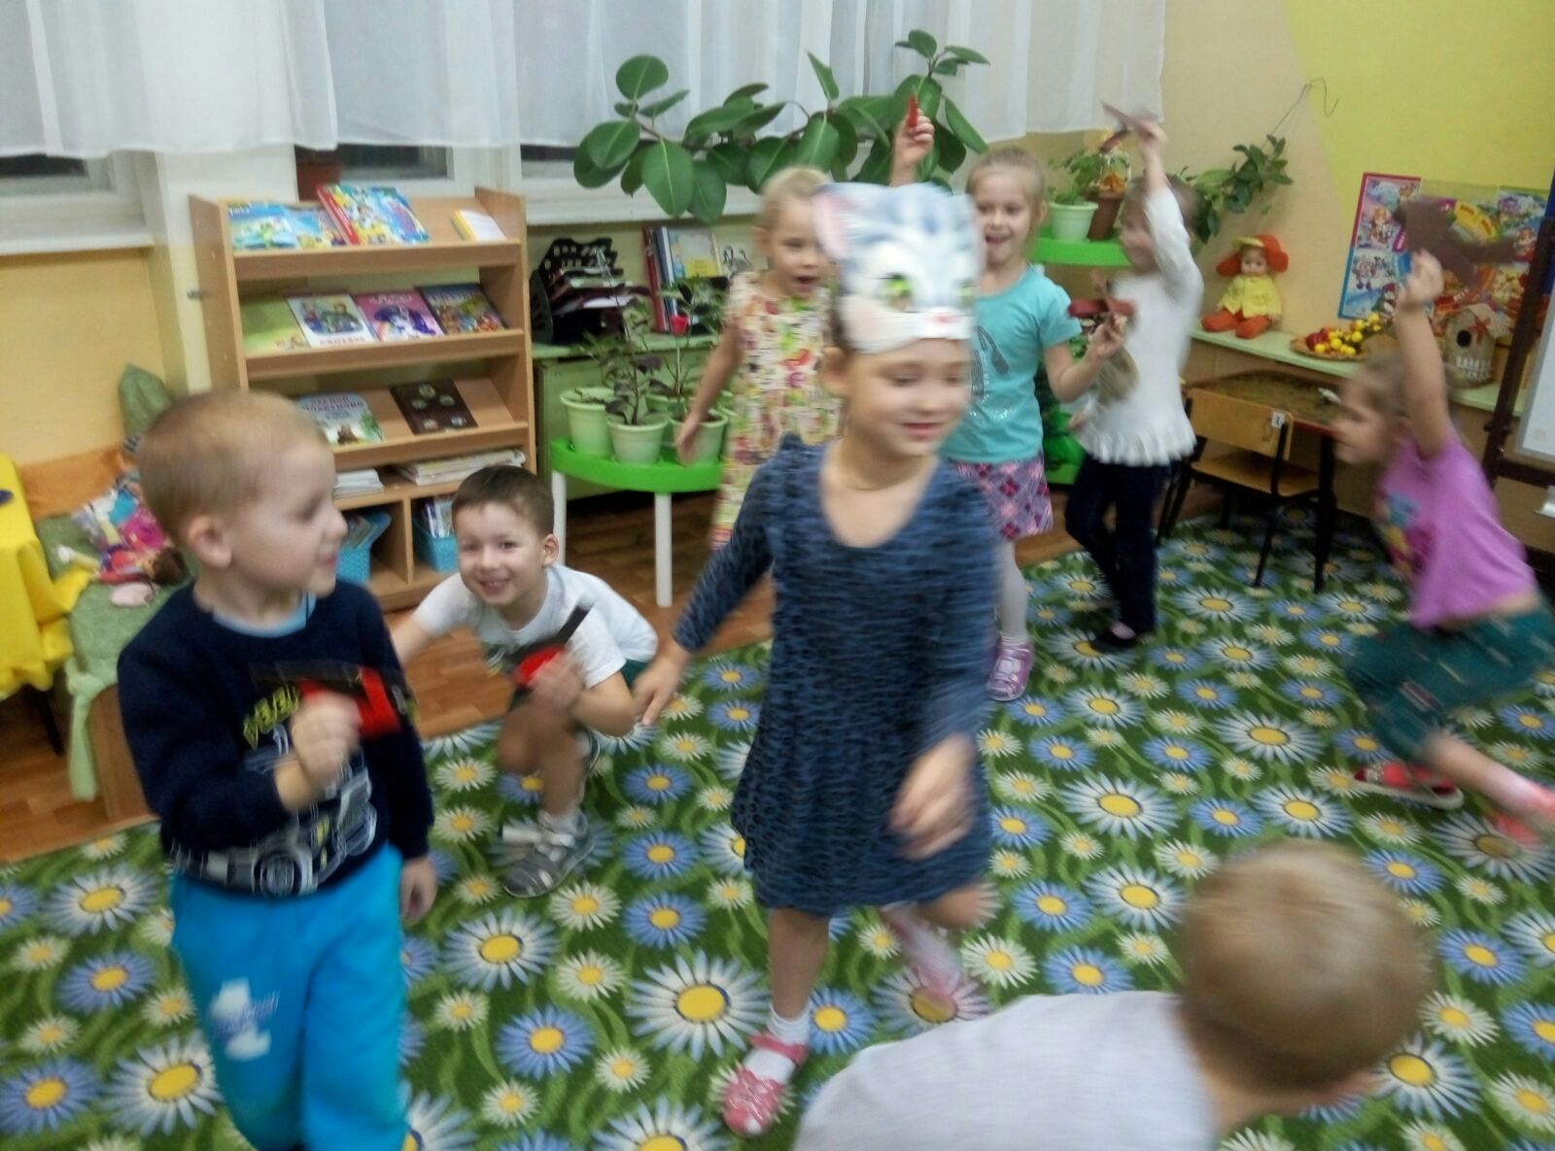
МДОУ «Детский сад №117»
АКЦИЯ:
«»
Руководители акции
воспитатели:
Левинова Лариса Васильевна
Мальгина Елена Николаевна
Старшая группа.
г. Саранск ,2019г.
ПОДВИЖНАЯ ИГРОВАЯ ДЕЯТЕЛЬНОСТЬ

Slide 13
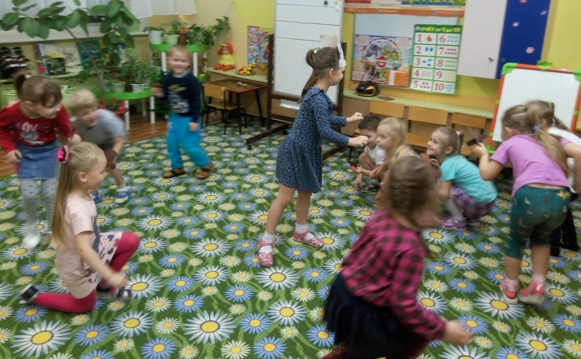
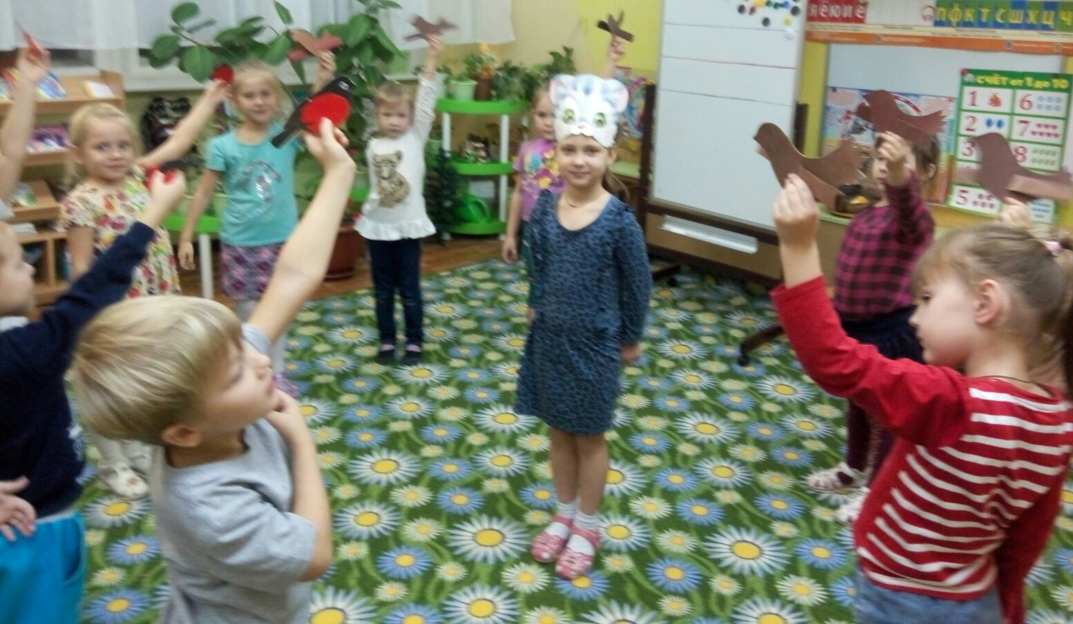
МДОУ «Детский сад №117»
АКЦИЯ:
«»
Руководители акции
воспитатели:
Левинова Лариса Васильевна
Мальгина Елена Николаевна
Старшая группа.
г. Саранск ,2019г.
ПОДВИЖНАЯ ИГРА
«ВОРОБУШКИ И КОТ»

Slide 14
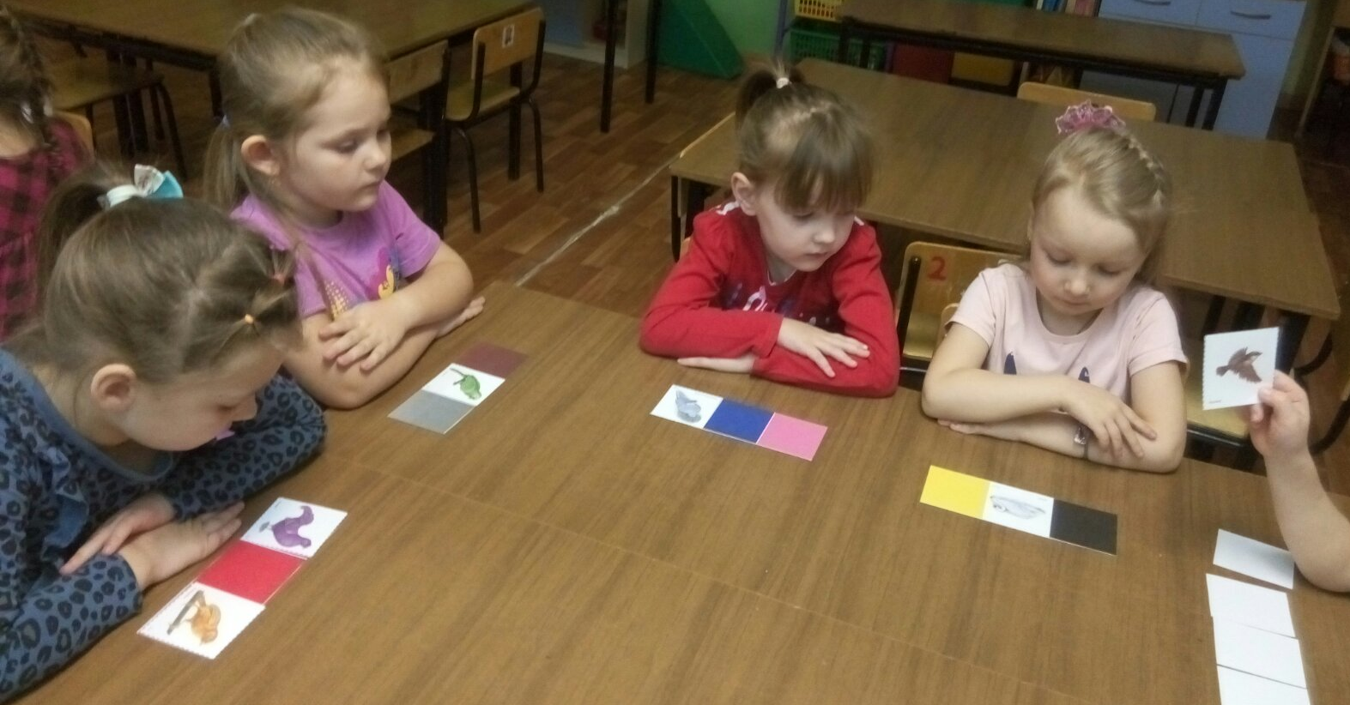
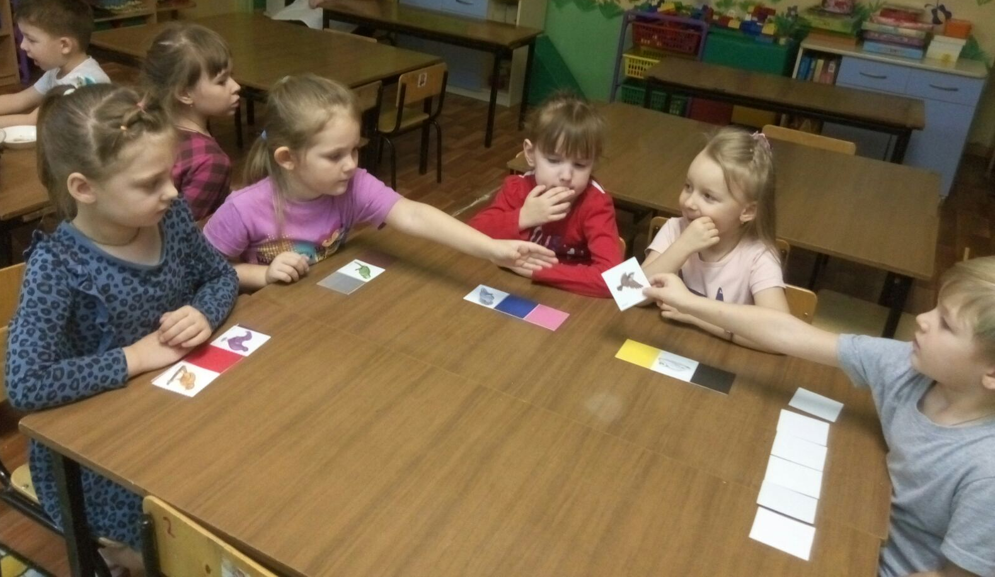
МДОУ «Детский сад №117»
АКЦИЯ:
«»
Руководители акции
воспитатели:
Левинова Лариса Васильевна
Мальгина Елена Николаевна
Старшая группа.
г. Саранск ,2019г.
ДИДАКТИЧЕСКАЯ ИГРА-
ЛОТО «ПТИЦЫ»

Slide 15
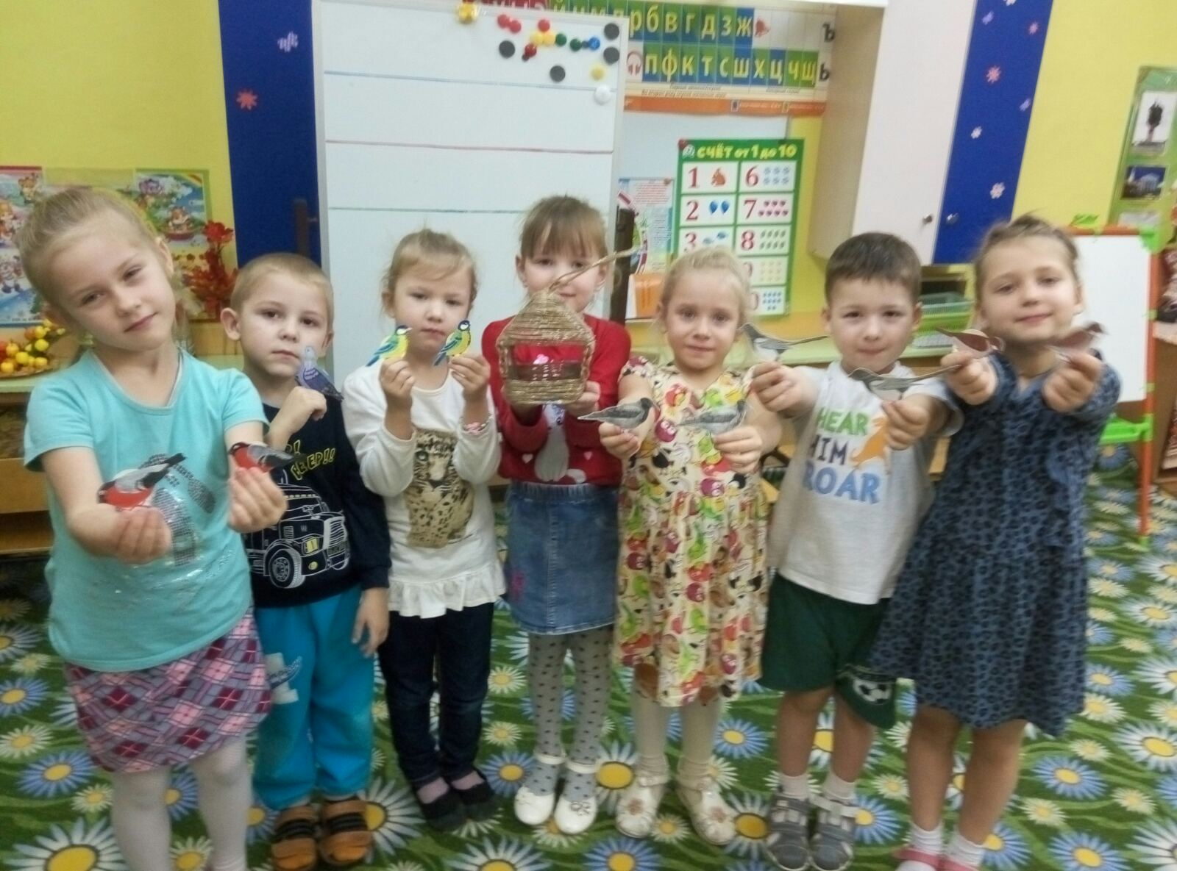
МДОУ «Детский сад №117»
АКЦИЯ:
«»
Руководители акции
воспитатели:
Левинова Лариса Васильевна
Мальгина Елена Николаевна
Старшая группа.
г. Саранск ,2019г.
ДИДАКТИЧЕСКАЯ ИГРА
«НА КОРМУШКЕ»

Slide 16
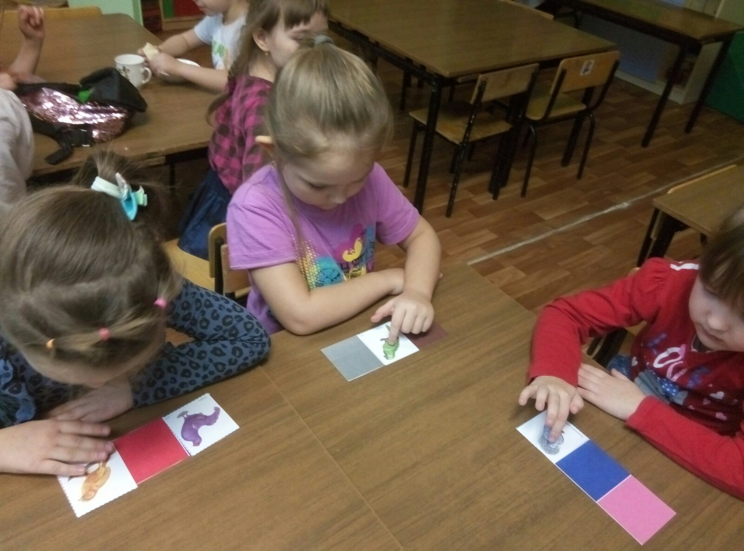
МДОУ «Детский сад №117»
АКЦИЯ:
«»
Руководители акции
воспитатели:
Левинова Лариса Васильевна
Мальгина Елена Николаевна
Старшая группа.
г. Саранск ,2019г.
НАСТОЛЬНО-ПЕЧАТНАЯ ИГРА

Slide 17
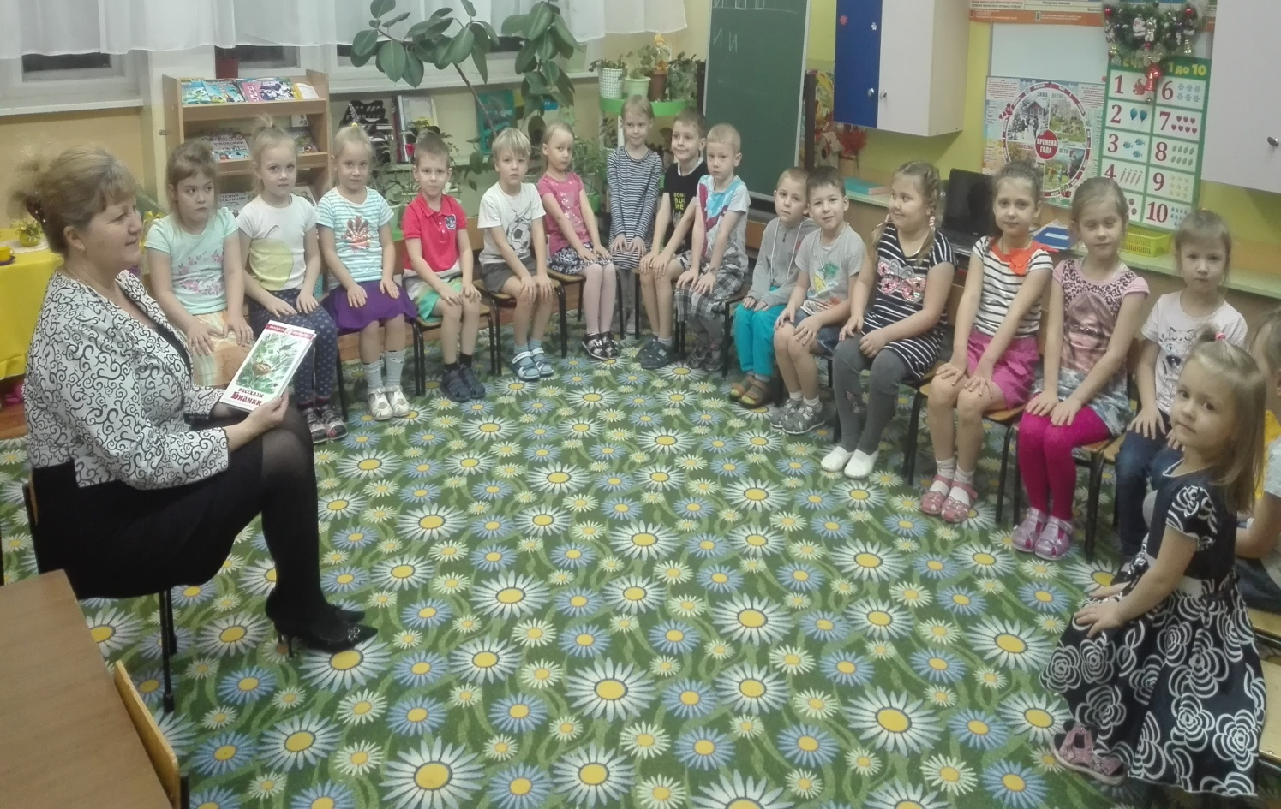
МДОУ «Детский сад №117»
АКЦИЯ:
«»
Руководители акции
воспитатели:
Левинова Лариса Васильевна
Мальгина Елена Николаевна
Старшая группа.
г. Саранск ,2019г.
Чтение рассказа Виталия Бианки «Синичкин календарь»

Slide 18
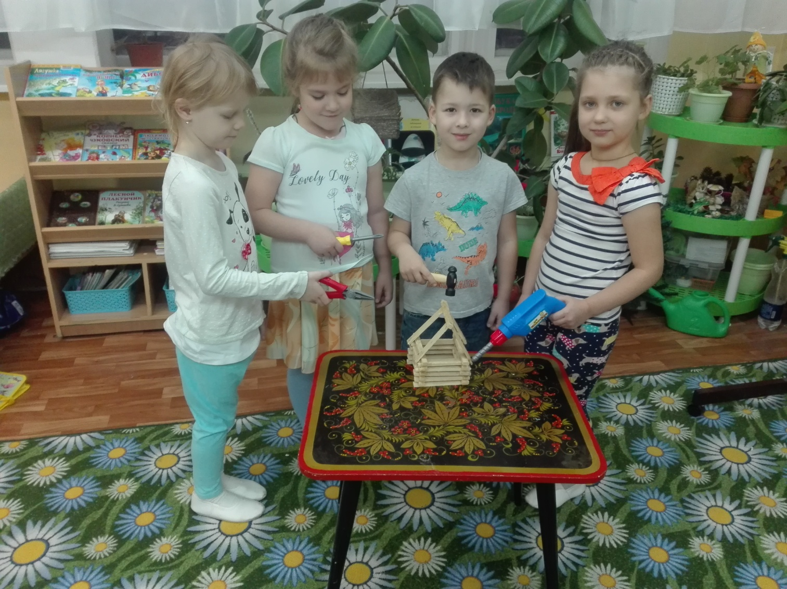
МДОУ «Детский сад №117»
АКЦИЯ:
«»
Руководители акции
воспитатели:
Левинова Лариса Васильевна
Мальгина Елена Николаевна
Старшая группа.
г. Саранск ,2019г.
ТРУДОВАЯ ДЕЯТЕЛЬНОСТЬ
«СМАСТЕРИЛИ МЫ КОРМУШКУ»

Slide 19
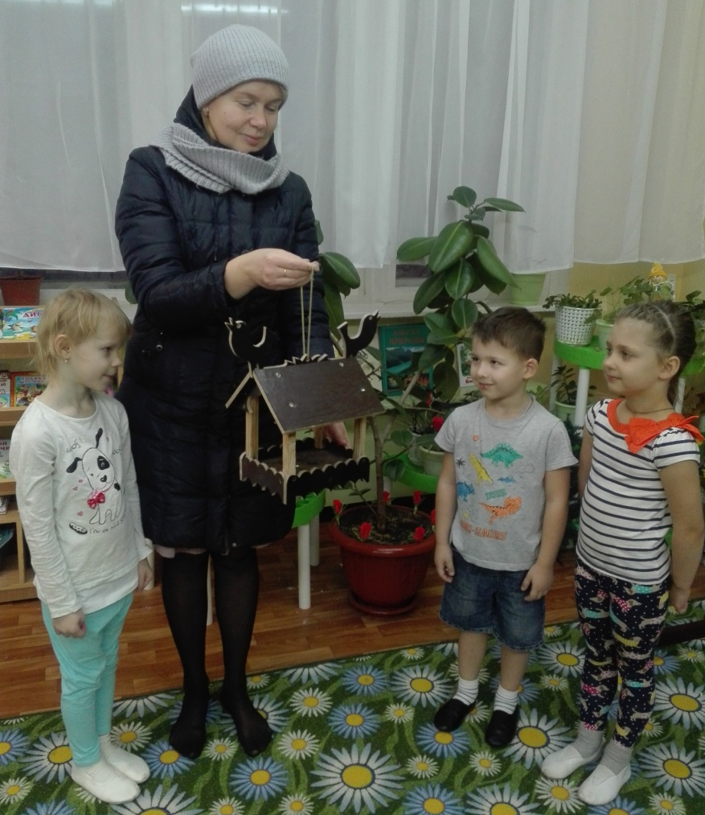
Привлечение родителей в
активную творческую деятельность по изготовлению кормушек
МДОУ «Детский сад №117»
АКЦИЯ:
«»
Руководители акции
воспитатели:
Левинова Лариса Васильевна
Мальгина Елена Николаевна
Старшая группа.
г. Саранск ,2019г.

Slide 20
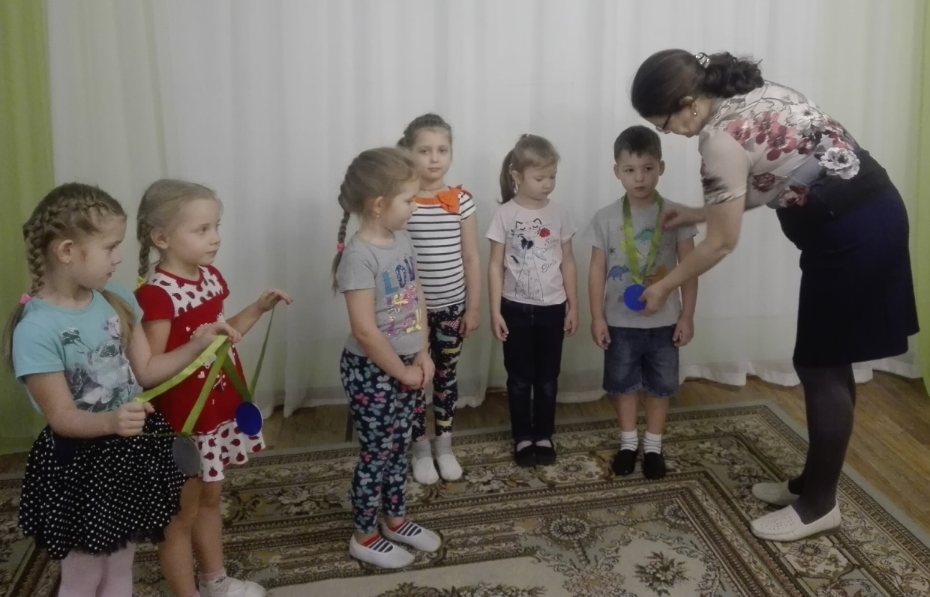
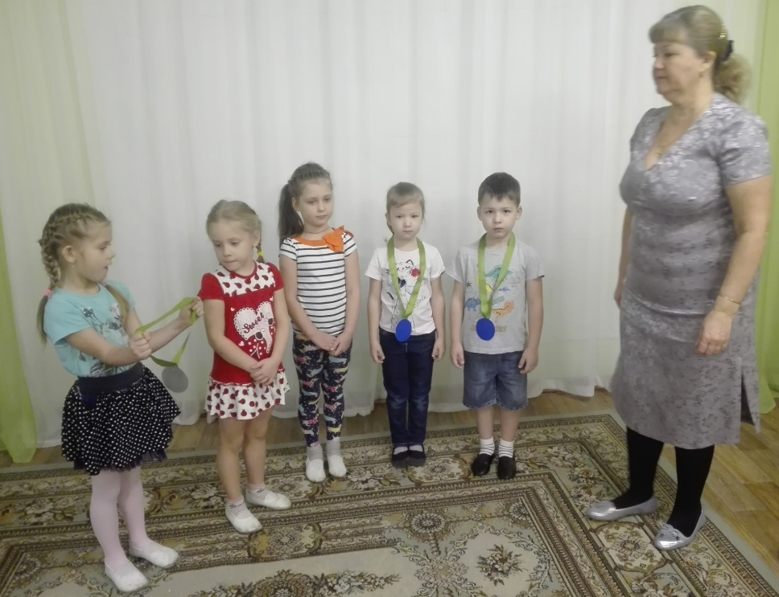
МДОУ «Детский сад №117»
АКЦИЯ:
«»
Руководители акции
воспитатели:
Левинова Лариса Васильевна
Мальгина Елена Николаевна
Старшая группа.
г. Саранск ,2019г.
НАГРАЖДЕНИЕ ДЕТЕЙ
«САМЫЙ ЗАБОТЛИВЫЙ О ПТИЦАХ!»

Slide 21
МДОУ «Детский сад №117»
АКЦИЯ:
«»
Руководители акции
воспитатели:
Левинова Лариса Васильевна
Мальгина Елена Николаевна
Старшая группа.
г. Саранск ,2019г.
«САМЫЙ ЗАБОТЛИВЫЙ О ПТИЦАХ!»

Slide 22
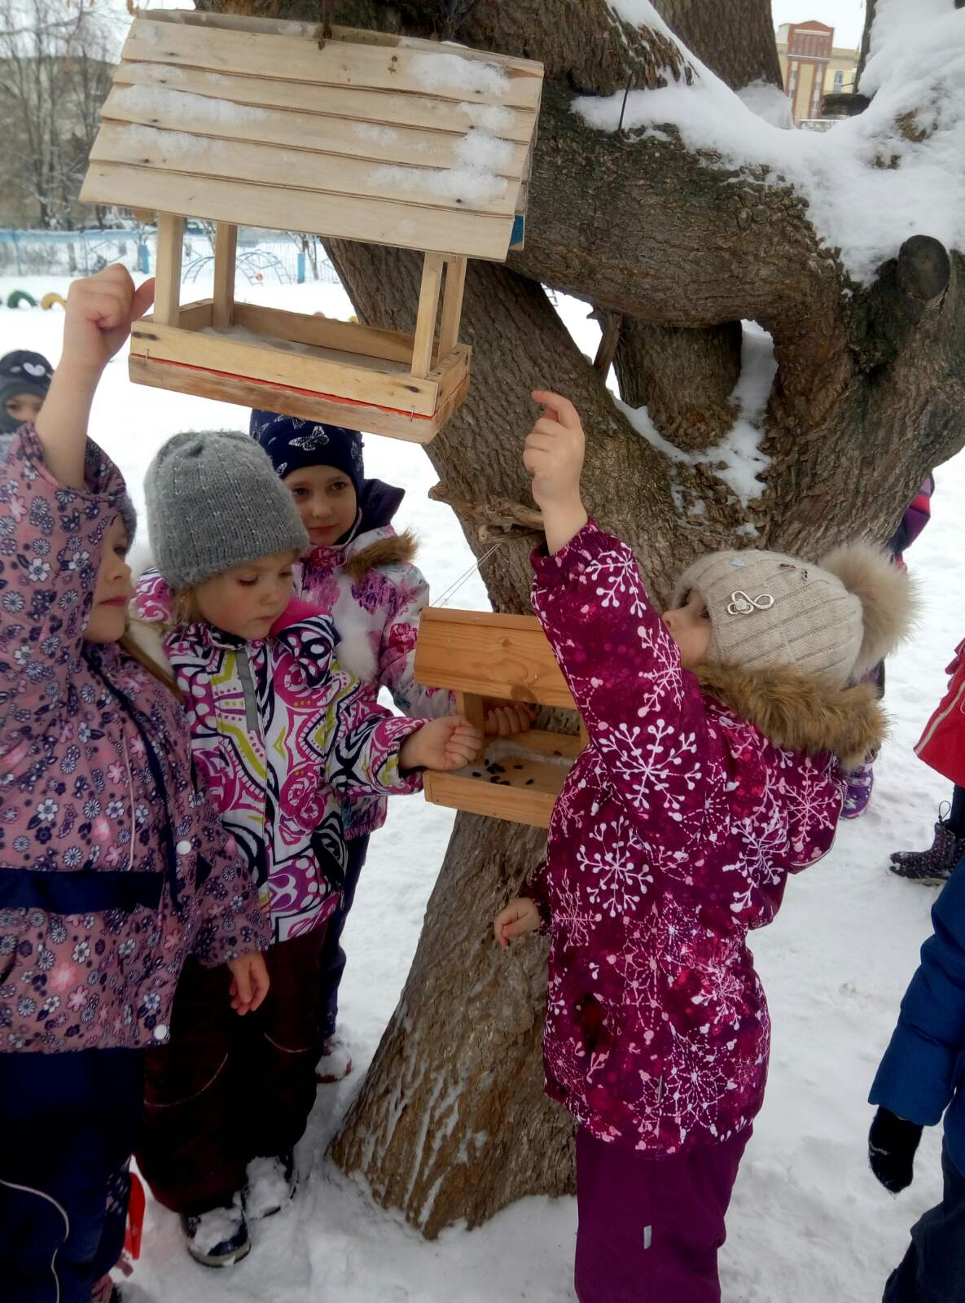
Покормите птиц зимой, Бросьте горстку крошек, И пускай снуют порой Стайки у окошек.
Бросьте горсточку зерна. Много им не надо. И зима не так страшна Будет для крылатых.

Slide 23
Кормушки на площадке детского сада

Slide 24
Кормушки на площадке детского сада

Slide 25
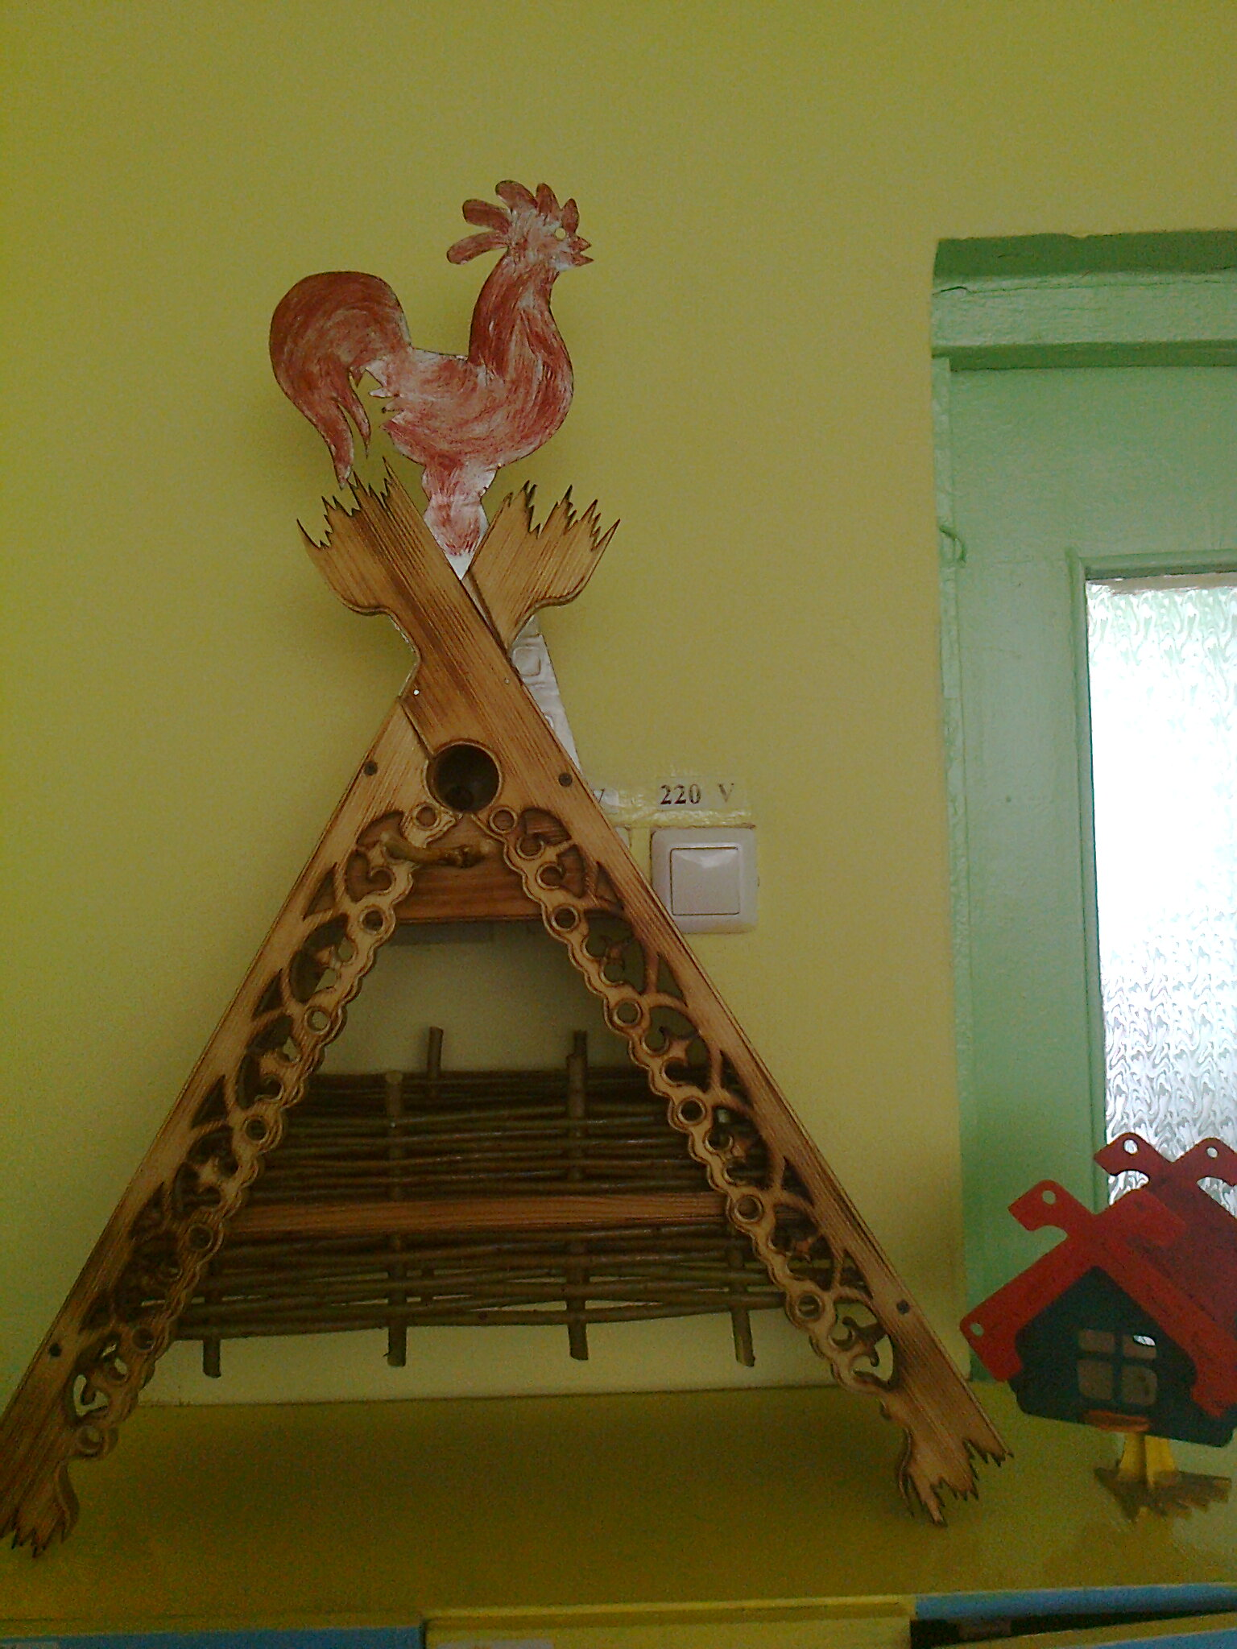

Slide 26
.
- Выводы:
1 . В зимний период большинство птиц живет в стаях.
2. Подкорм птиц в кормушках имеет большое значение для птиц. Это подтверждает анализ их поведения.
3. Концентрация особенно ощущается после снегопадов, когда птицам становится трудно добывать корм из-под снега. Вблизи же человеческого жилья они всегда
могут найти, чем поживиться.
4. При регулярной и длительной
подкормке численность птиц
увеличивается.

Slide 27
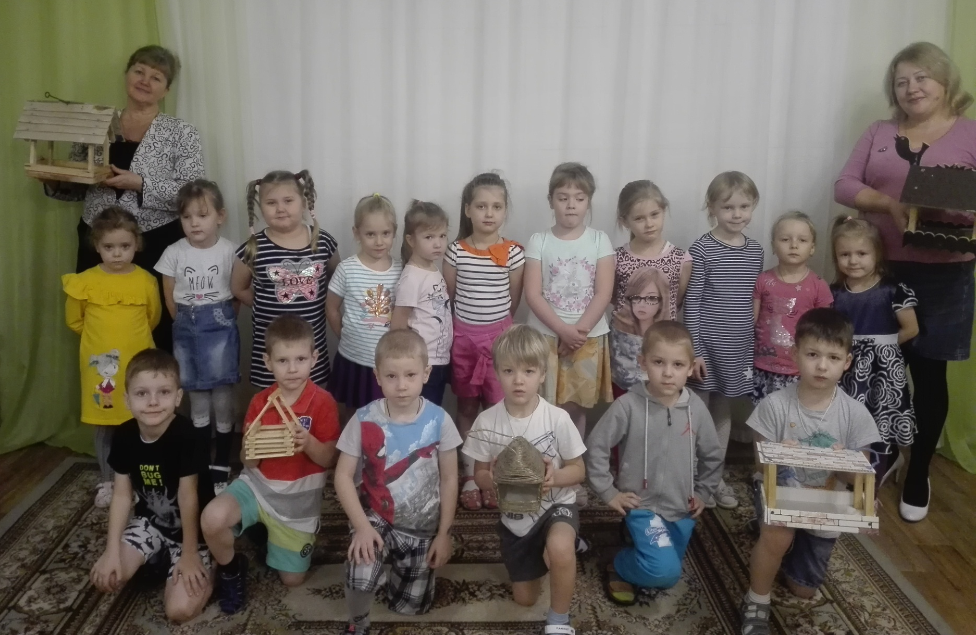
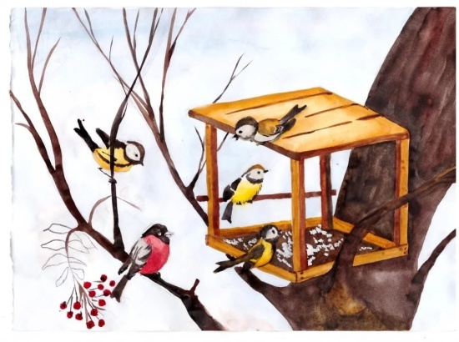
Спасибо за внимание!

